Slide 1
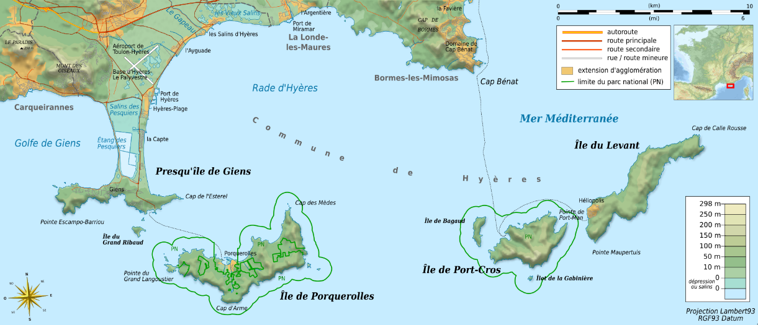
La presqu'île de Giens ferme la rade d'Hyères à l'ouest.

Slide 2
Située sur la commune d'Hyères (Var), on y accède par la route de Giens, ou par la route du sel, laquelle est fermée pendant l'hiver[2]. Sur sa partie ouest se trouve la plage de l'Almanarre, longue de 4 km et constituée de sable et de petits galets. Au sud-ouest se trouve la Madrague. À l'est se trouvent le port d'Hyères et la plage de La Capte. Cette répartition des plages en place toujours l'une à l'abri des vents et l'autre face au vent, que l'on soit en régime de vents d'ouest ou d'est, ce qui permet la pratique du funboard, du kitesurf ou de la planche à voile.

Slide 3
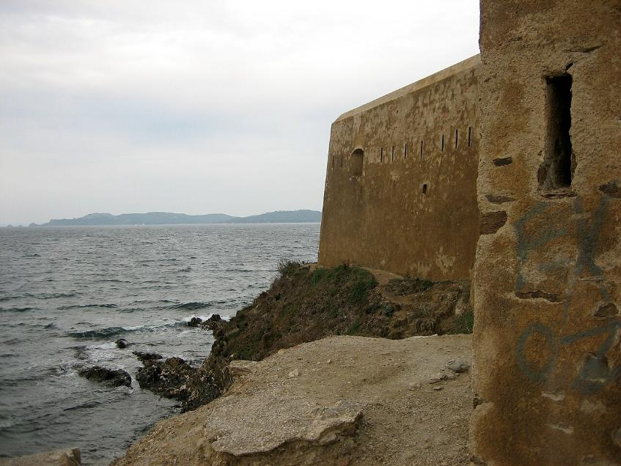
La Tour Fondue près de Giens/The Tour Fondue near Giens, France

Slide 4
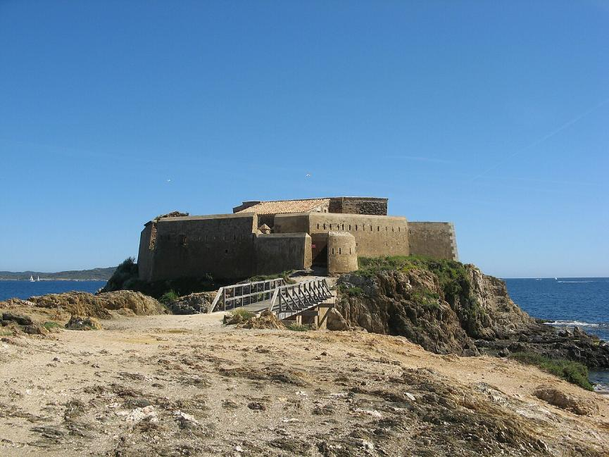
Tour Fondue à Giens

Slide 5
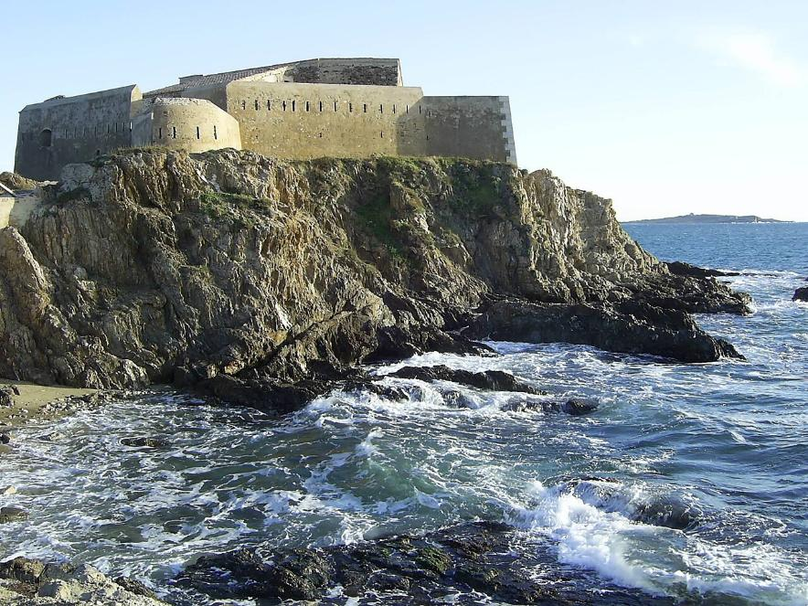
Vue sur la Tour Fondue sur la presqu'île de Giens. En arrière plan : l'île de Porquerolles.

Slide 6
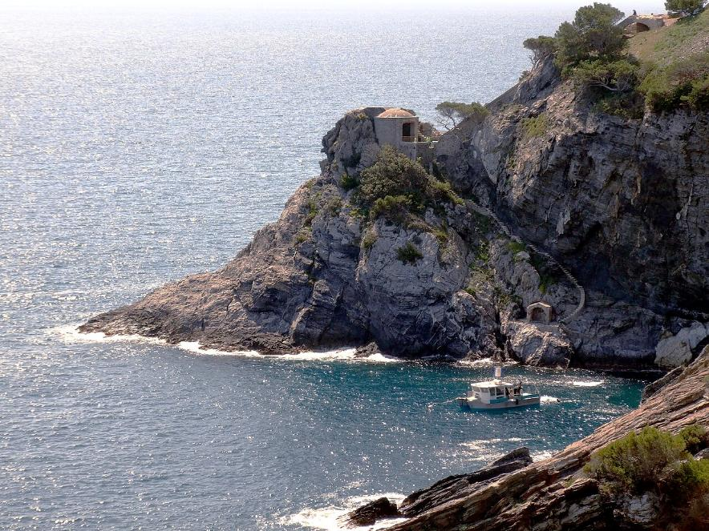
Giens (Hyères), France - Batterie de la pointe d'Escampobariou.

Slide 7
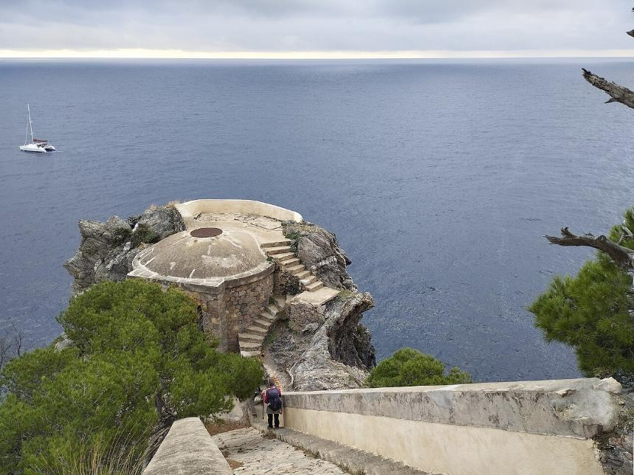
Giens (Hyères), France - Pointe d'Escampobariou, batterie des Salis, rampe d'accès.

Slide 8
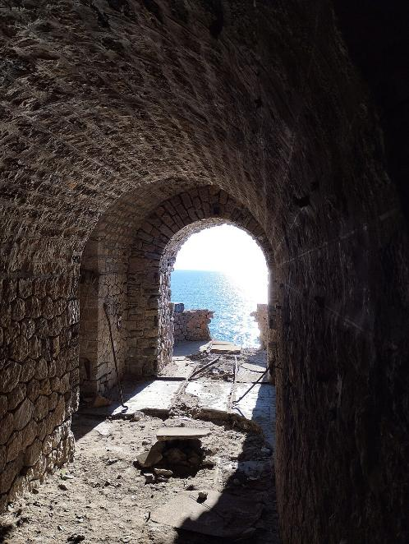
Giens (Hyères), France - Pointe d'Escampo bariou, batterie des Salis, tunnel projecteur, vue du fond vers balcon.

Slide 9
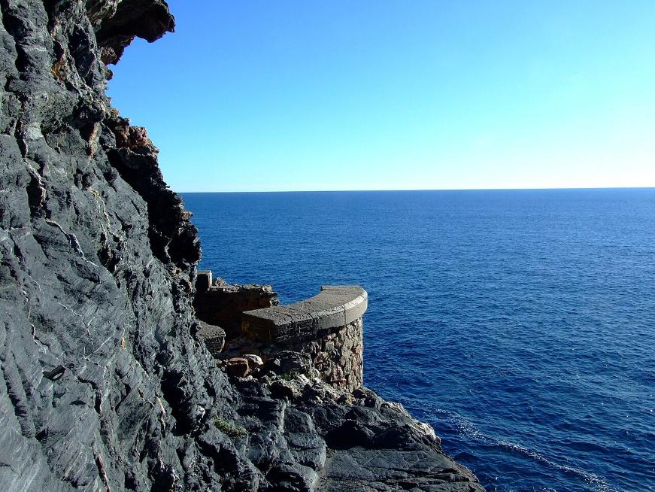
Giens (Hyères), France - Pointe d'Escampo bariou, batterie des Salis, balcon projecteur.

Slide 10
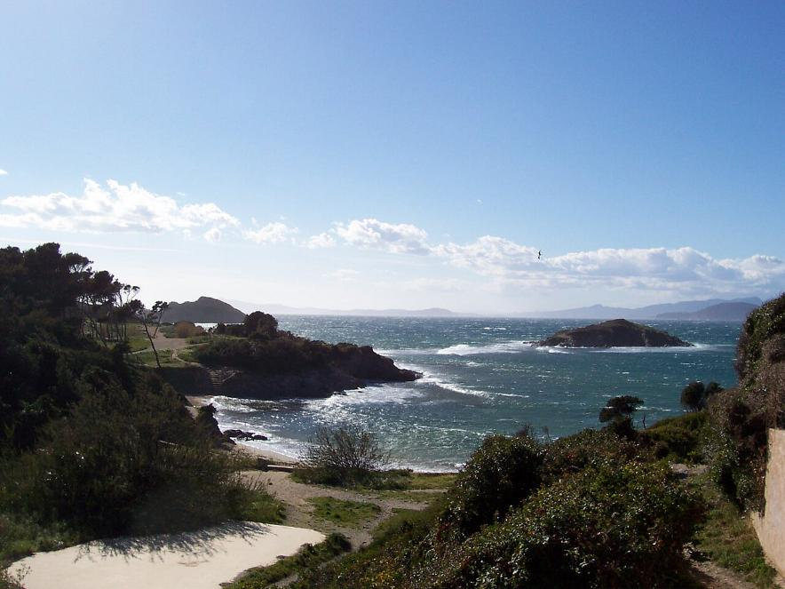
Vue de la pointe ouest.

Slide 11
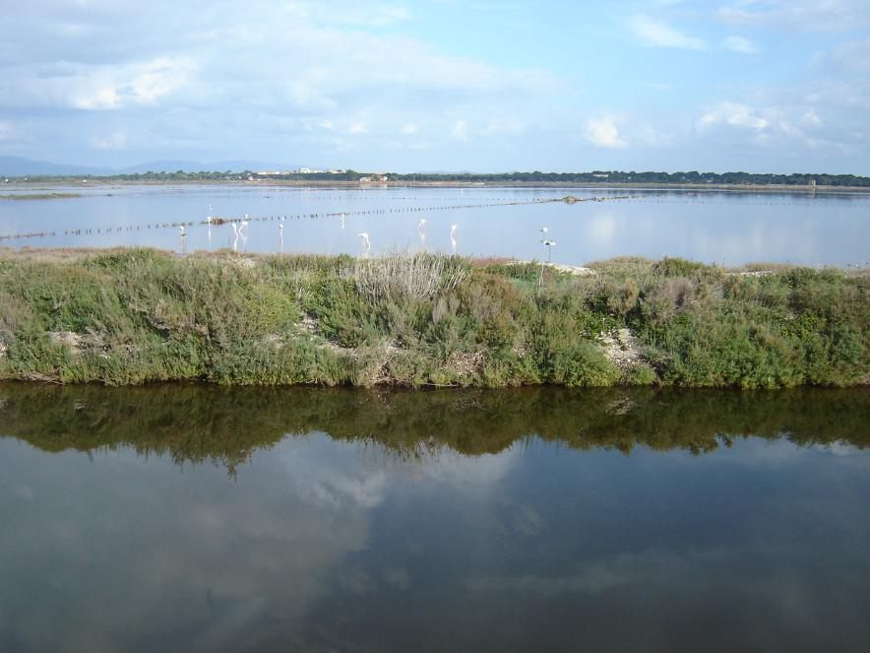
Tombolo de Giens à Hyères dans le Var

Slide 12
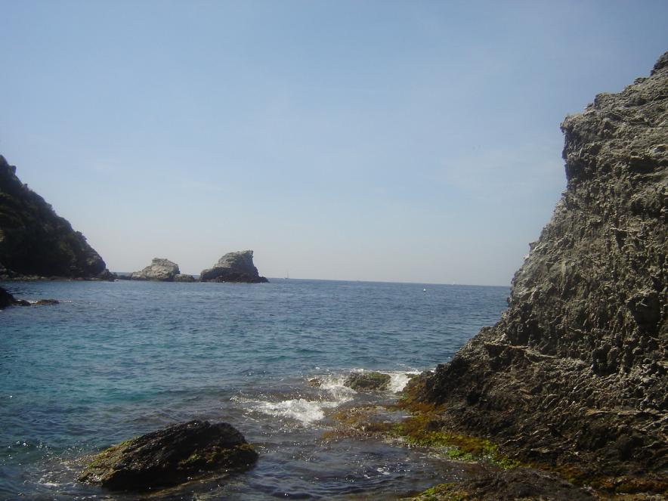
Pointe des chevaliers, côte Ouest

Slide 13
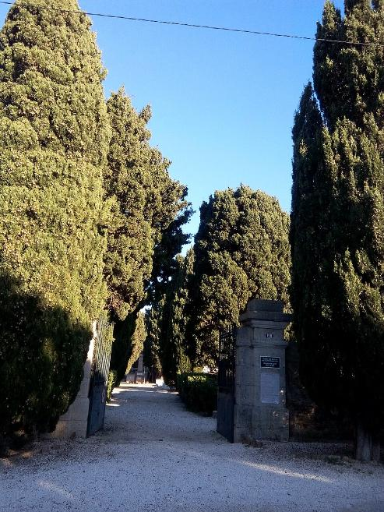
Entrée cimetière de Giens.

Slide 14
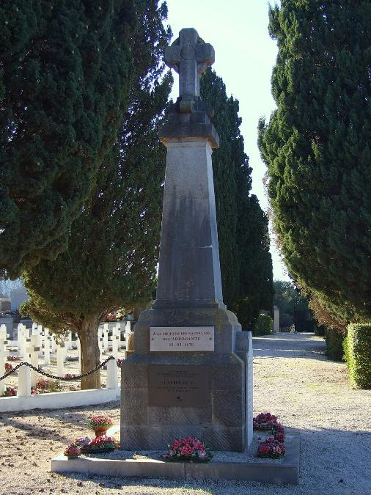

Slide 15
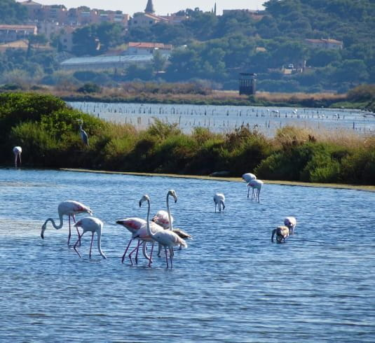
le-var-terre-de-diversite-flamants-roses-

Slide 16
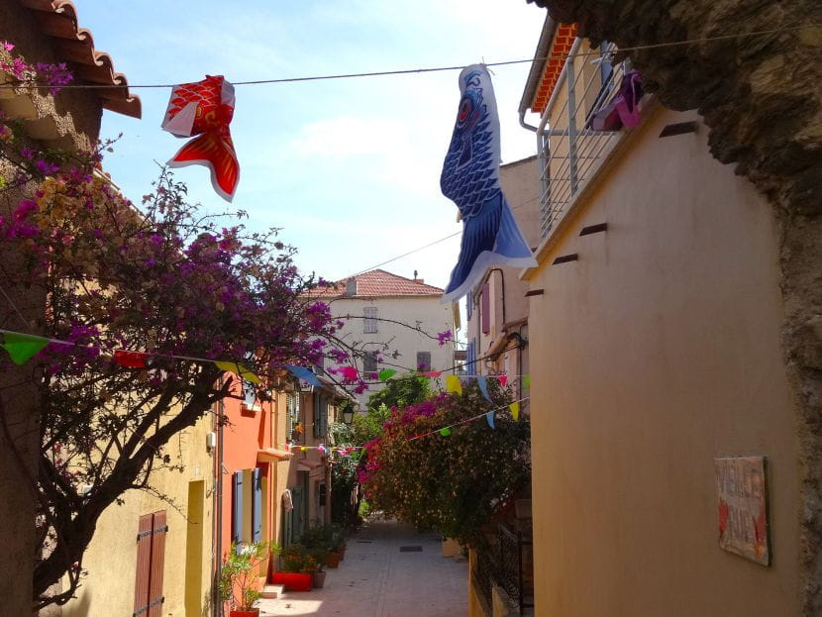
La visite du village de Giens est rapide mais vaut le détour. Dans la charmante petite église Saint-Pierre, construite en 1833 et rénovée entre 1988 et 1997, vous pourrez admirer “[…] des paysages marins peints dans les chapelles latérales,

Slide 17
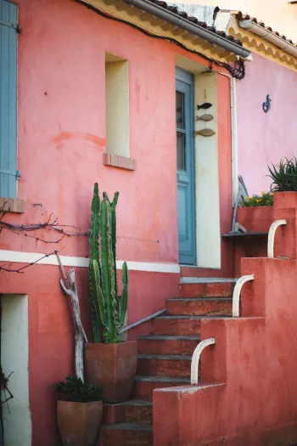
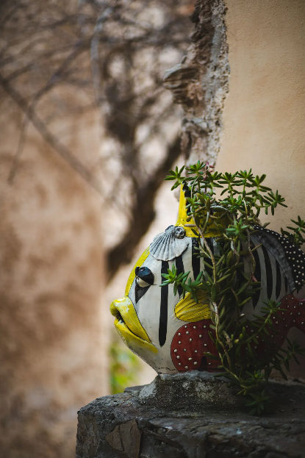
Le village de Giens

Slide 18
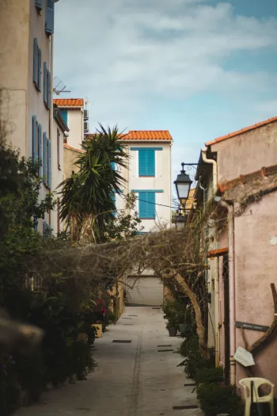
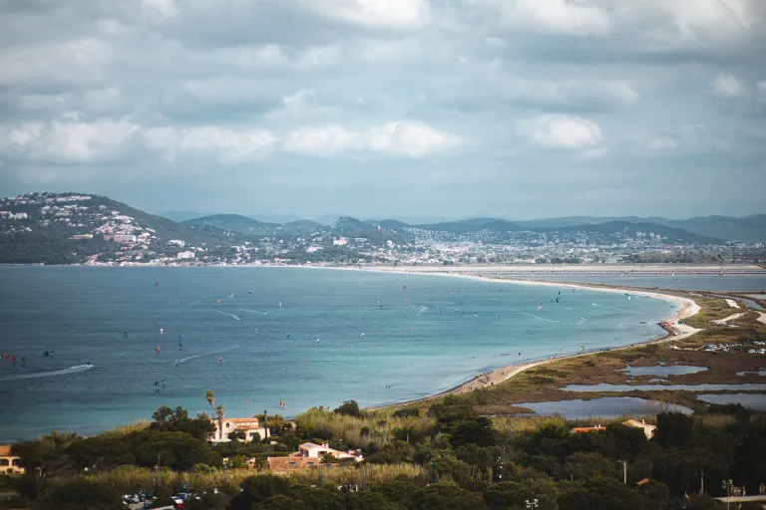

Slide 19
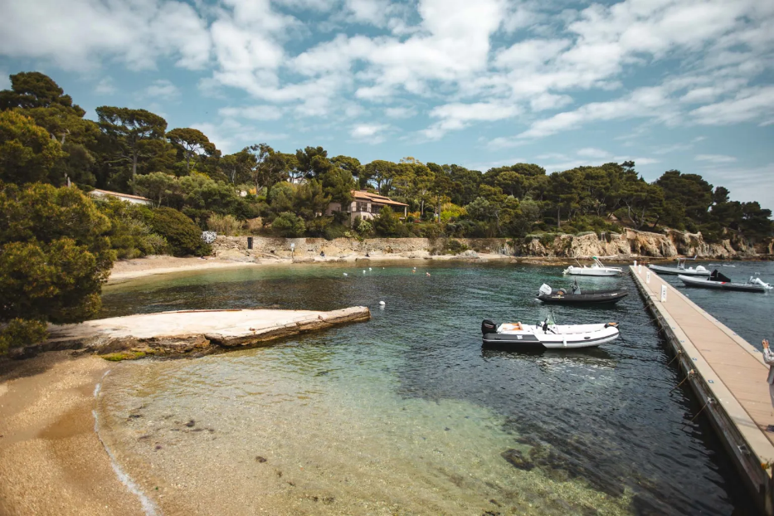

Slide 20


Slide 21
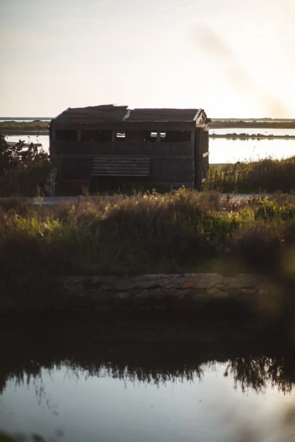
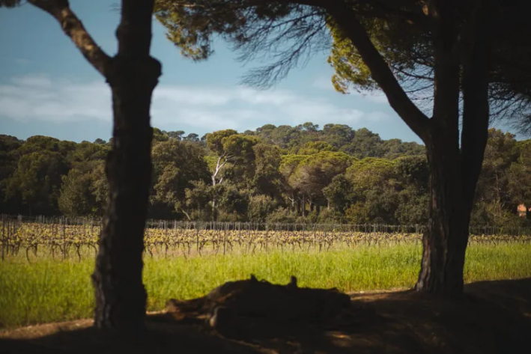
Presqu'ile-de-giens-

Slide 22
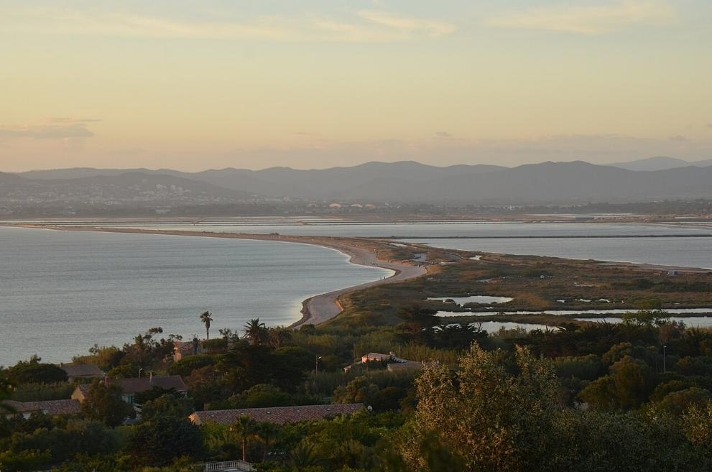
Vue panoramique de la presqu'île de Giens-Hyères

Slide 23
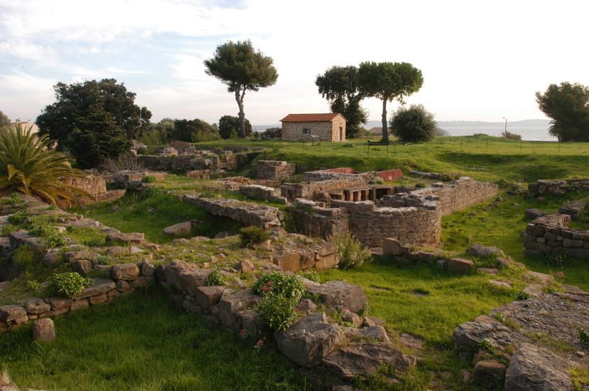

Slide 24
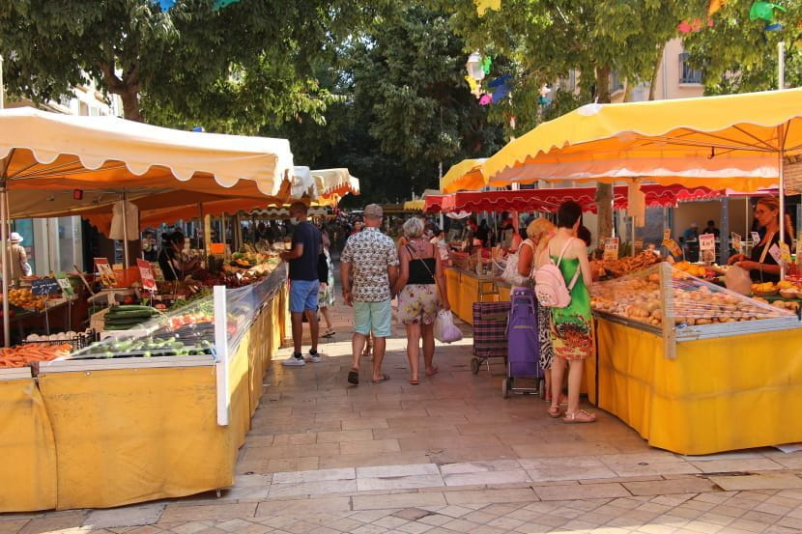
JOURS DE MARCHÉ

Slide 25
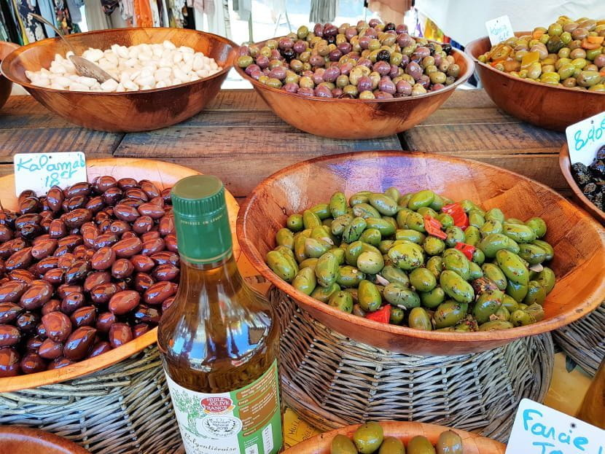
L’huile d’olive est l’essence de la Provence. Les artisans locaux pressent cette huile avec amour, et il n’est rien de tel que de tremper un bon morceau de pain frais dans une coupelle d’huile d’olive parfumée.

Slide 26
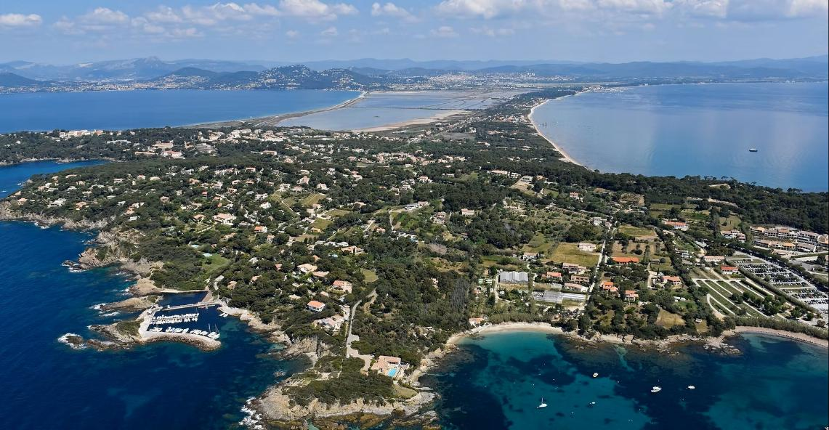
bienvenue au Domaine de la Presqu'île de Giens
Vignoble

Slide 27
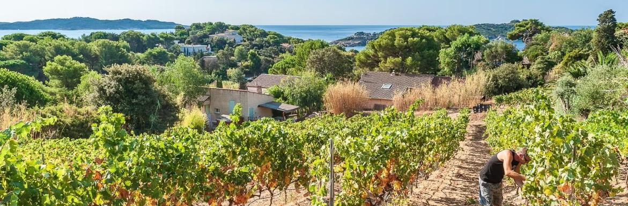
le domaine viticole
Le domaine viticole parcelle d’environ 1,6 hectares, dont la totalité se trouve au Port Auguier, sur la Presqu’île de Giens, est le dernier domaine viticole de la Presqu’île. Composé de divers cépages (Mourvèdre, Syrah, Cabernet, Grenache, Cinsault, Rolle, Clairette, Muscat), il produit quatre vins d’exceptions, du rouge, du blanc, du rosé et du muscat.

Slide 28
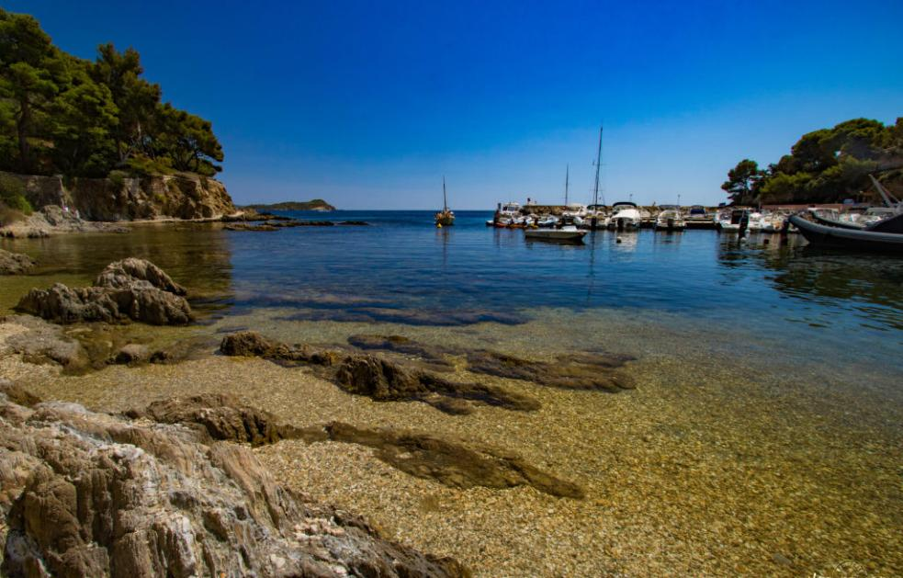
Ravissant Port du Niel

Slide 29
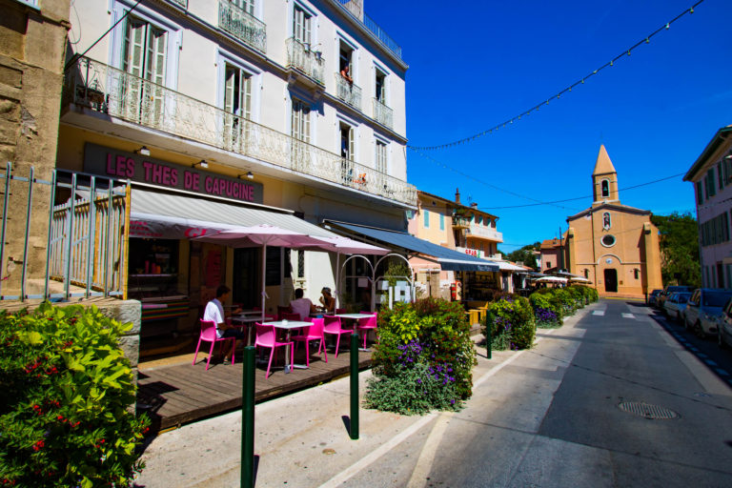

Slide 30
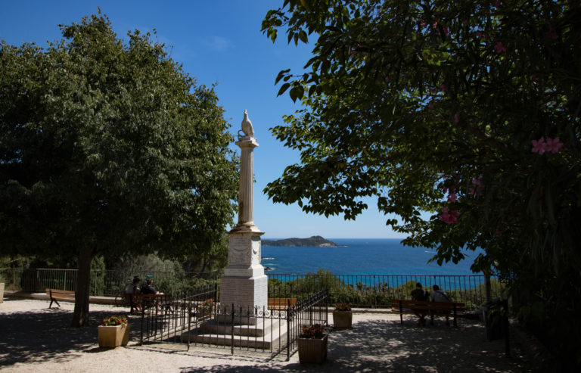
Giens, balcon sur la mer

Slide 31
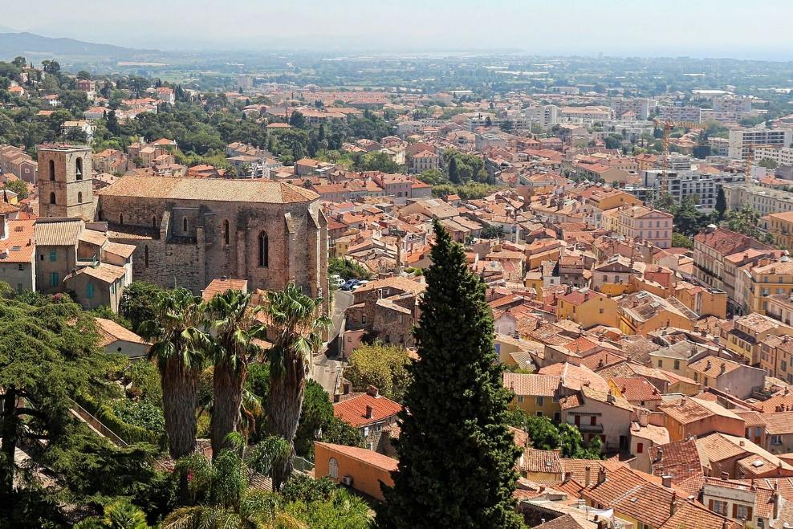
Hyères et la presqu’île de Giens : sous le soleil du Var

Slide 32
Lorient Vous A présenté La Presqu’île De Giens – Var -
Sur La Suggestion De JackDidier
Les Images Et Le Son Du net
Daniel

